Slide 1
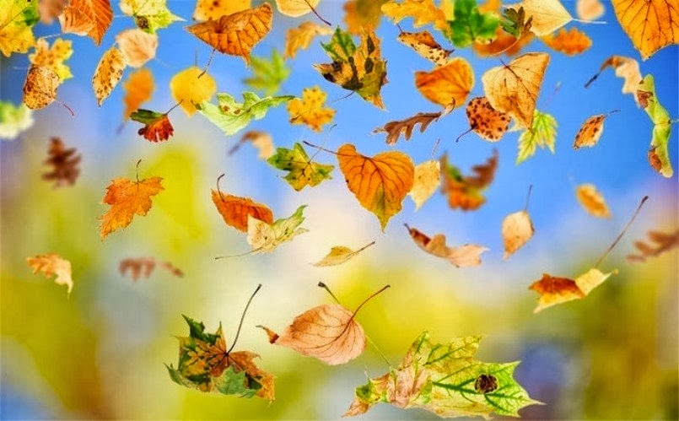
Презентация
«Осень в гости к нам пришла!»
Подготовила старший воспитатель МАДОУ ЦРР – д/с № 33 Болдырева Е.Р.

Slide 2
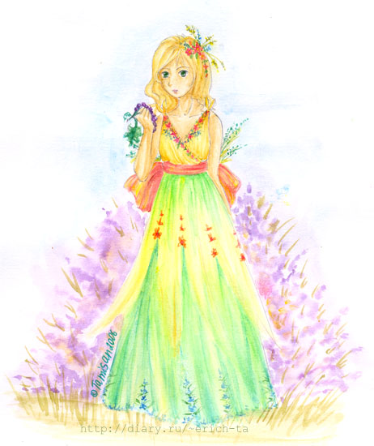
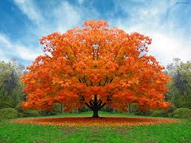
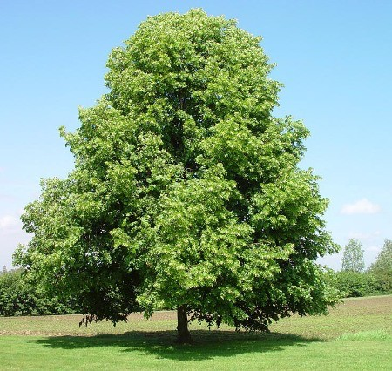
Осень – переход от лета к зиме

Slide 3
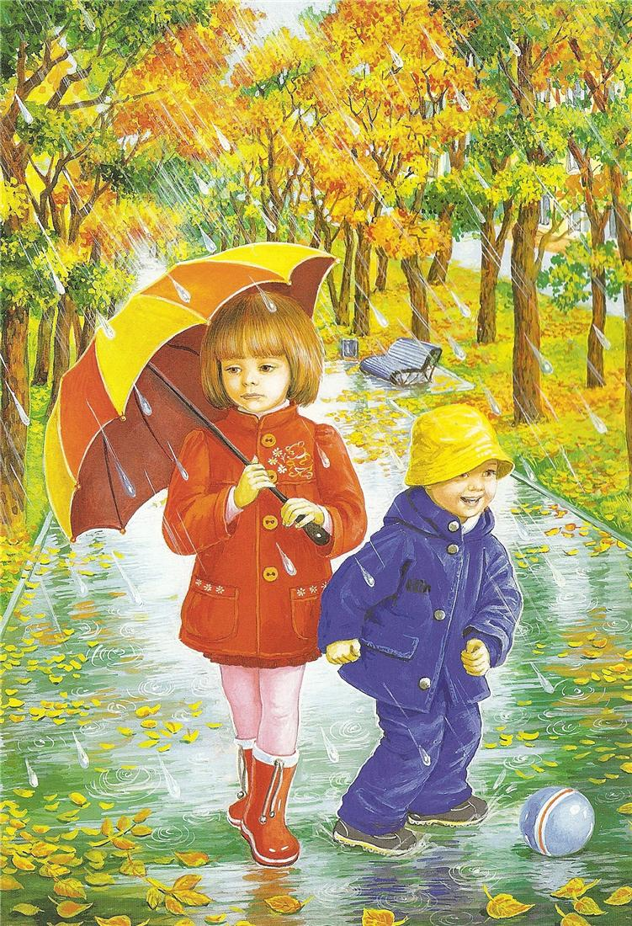
С наступлением осени небо покрывается тучами, часто бывают дожди. Редко, когда весь день ясная погода.

Slide 4
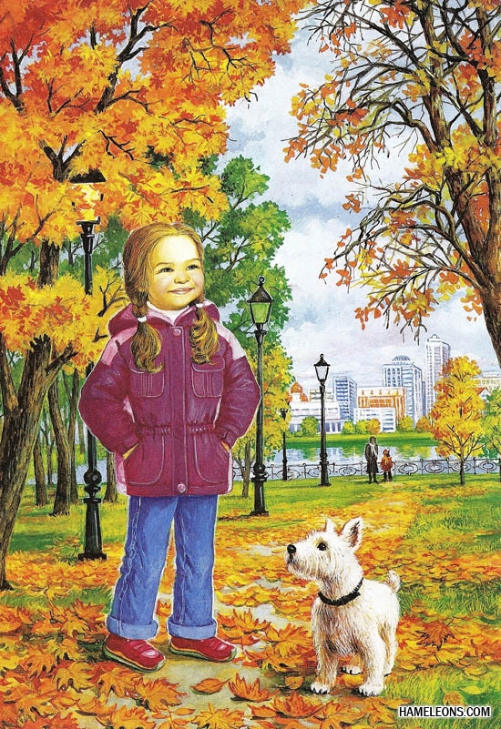
Осенью погода становится прохладней. Люди одеваются теплее.

Slide 5
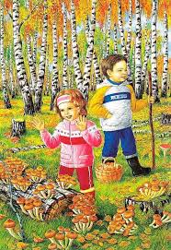
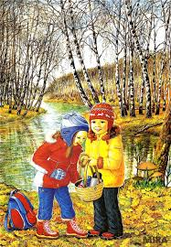
Осенью в лесу много грибов

Slide 6
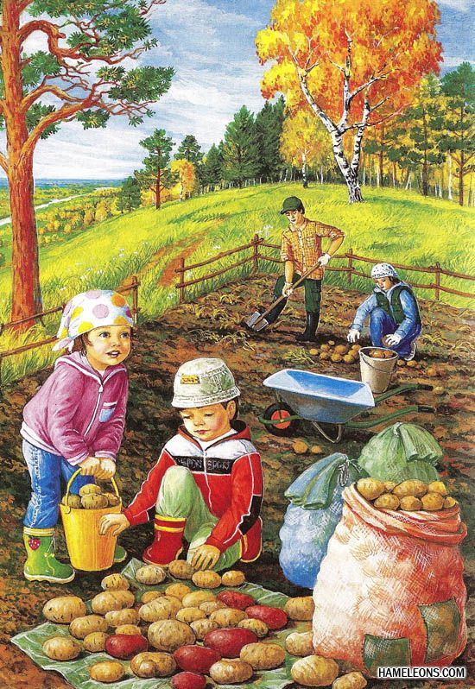
С грядок собирают много овощей

Slide 7
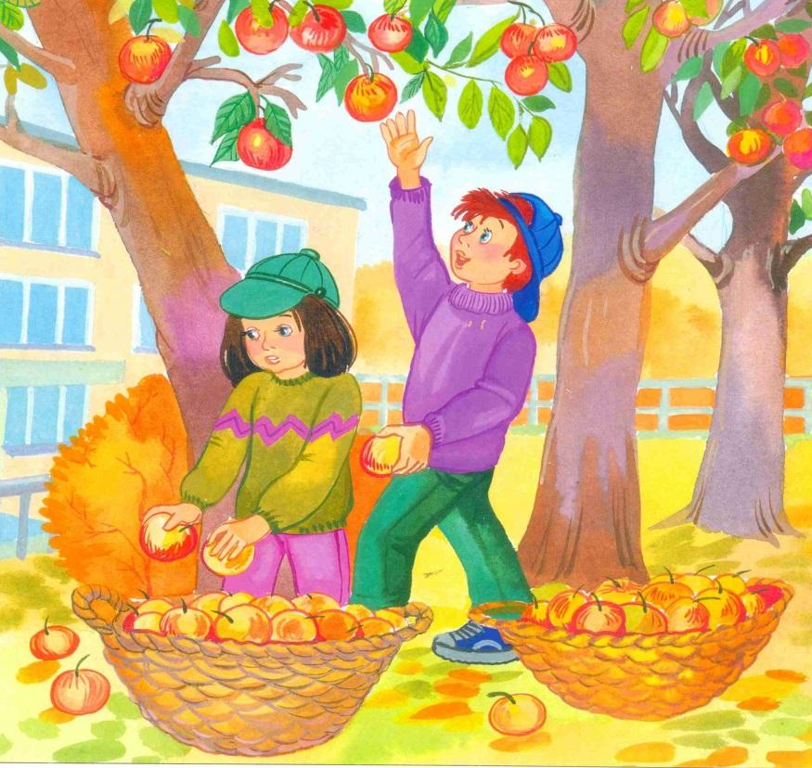
а в саду много фруктов

Slide 8
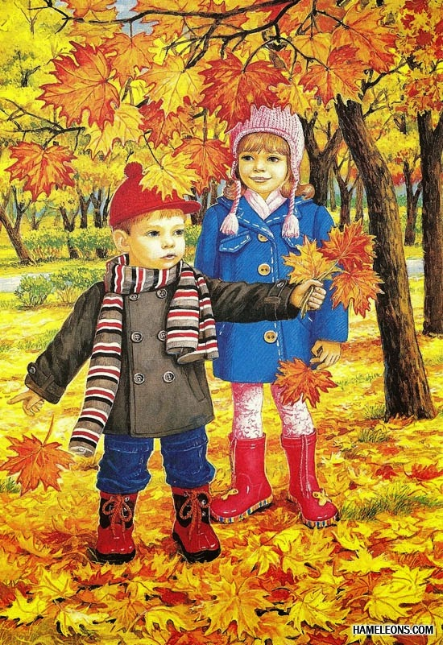
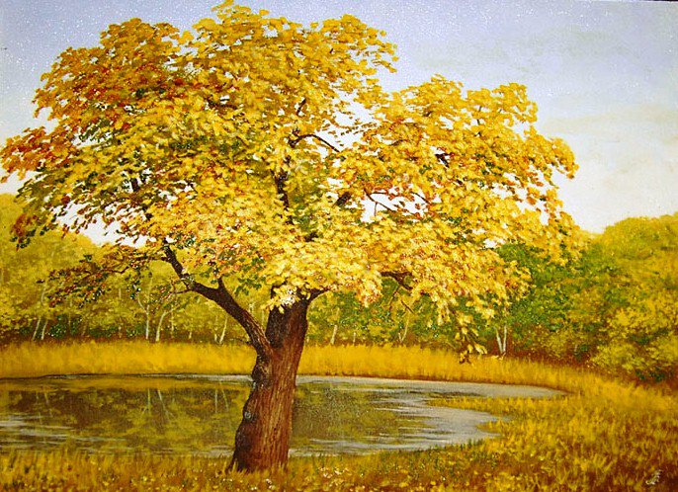
На деревья желтеют листья

Slide 9
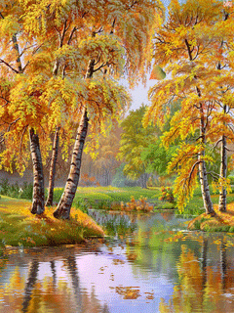
Начинается листопад.

Slide 10
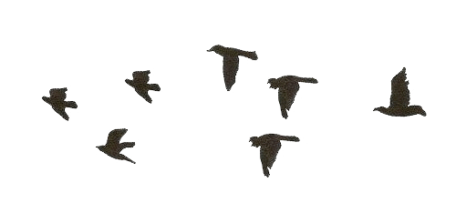
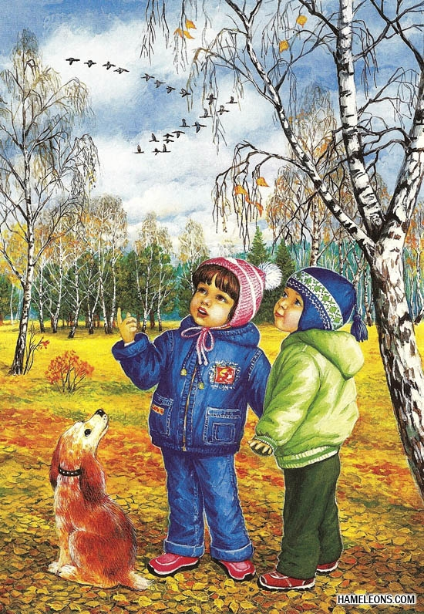
Птицы улетают в теплые края

Slide 11
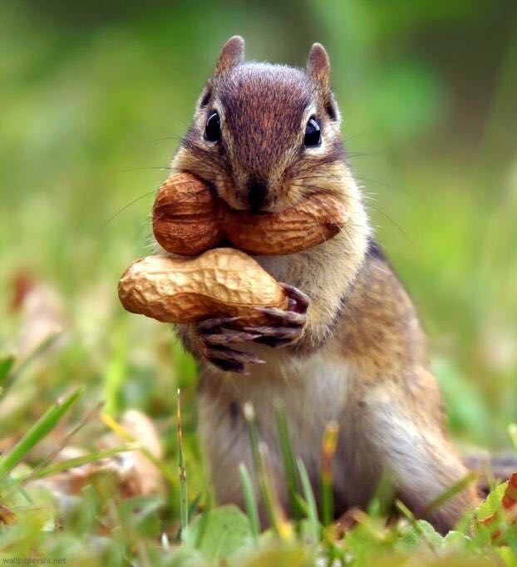
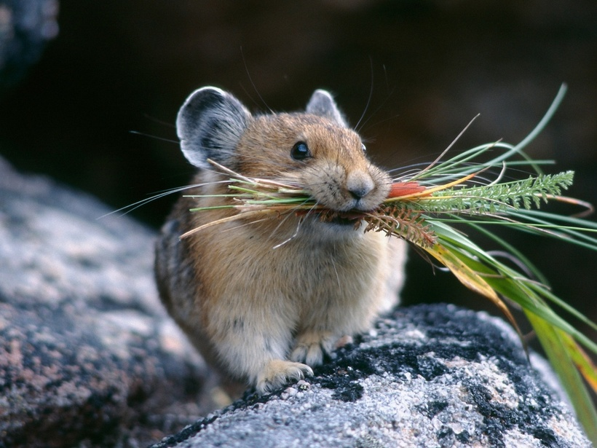
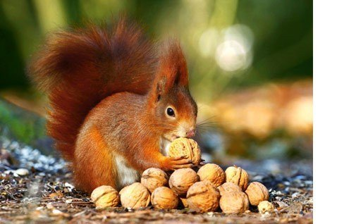
Звери в лесу запасают корм на зиму

Slide 12
Многие звери впадают в спячку: медведь, суслик, енот и другие обитатели норок

Slide 13
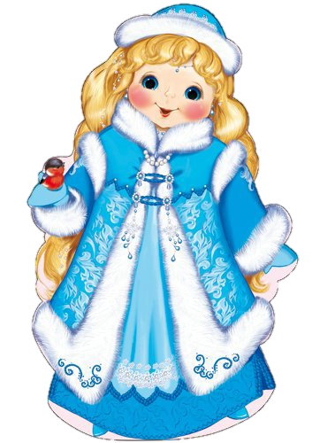
Природа готовится к зиме

Slide 14
Спасибо за внимание!

